Slide 1
🚀 Jetpack Compose

Slide 2
План
Формат проведения (мы тут)
Что такое Jetpack Compose
Что такое я
Что может Jetpack Compose
Hello world на Jetpack Compose
Верстаем на Jetpack Compose
Как работает Compose
MVVM на Jetpack Compose

Slide 3
Вопросы :)

Slide 4
План
Формат проведения
Что такое Jetpack Compose (мы тут)
Что такое я
Что может Jetpack Compose
Hello world на Jetpack Compose
Верстаем на Jetpack Compose
Как работает Compose
MVVM на Jetpack Compose

Slide 5
Jetpack Compose is Android’s modern toolkit for building native UI

Slide 6
Jetpack Compose is Android’s modern toolkit for building native UI

Slide 7
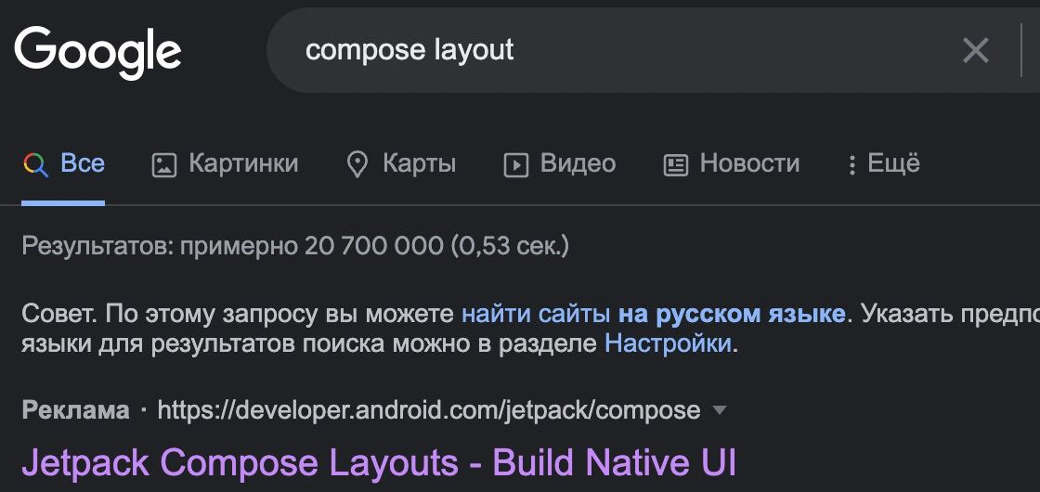

Slide 8
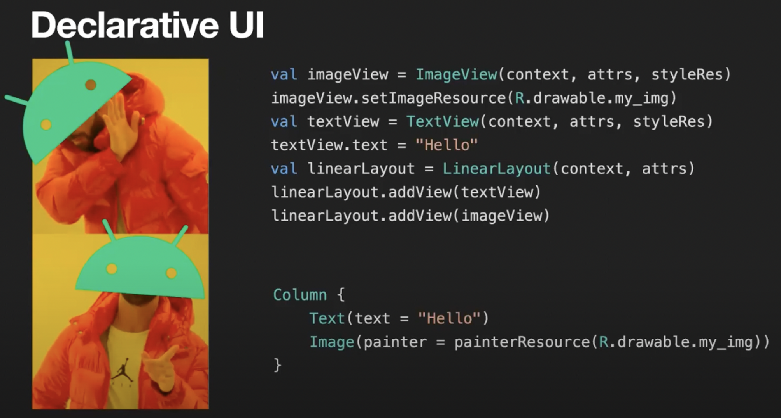

Slide 9
Imperative UI

Slide 10
Imperative UI

Slide 11
Imperative UI

Slide 12
Declarative UI

Slide 13
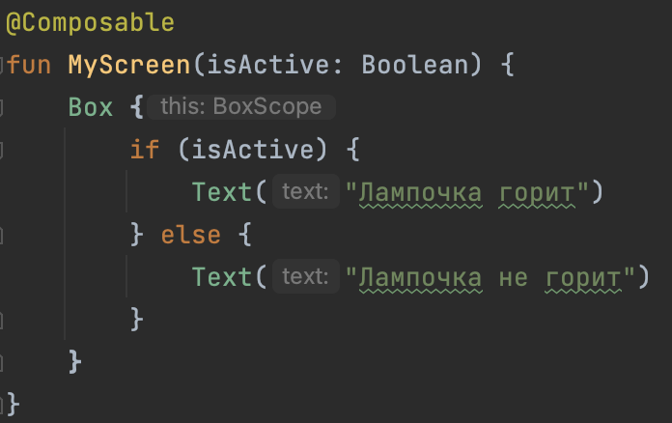
Код прямо в compose

Slide 14
Код прямо в compose
Никита
Box
Box
Text: Заголовок
Text: Привет, Никита!
Image

Slide 15
Код прямо в compose
Никита
Никита
Box
Box
Text: Заголовок
Text: Привет, Никита!
Image
Никита

Slide 16
Код прямо в compose
Олег
Олег
Box
Box
Box
Text: Заголовок
Text: Привет, Никита!
Image

Slide 17
Код прямо в compose
Олег
Box
Box
Text: Заголовок
Box
Text: Заголовок
Text: Привет, Никита!
Image

Slide 18
Код прямо в compose
Олег
Box
Box
Text: Заголовок
Text: Привет, Олег!
Image
Text: Привет, Никита!
Image

Slide 19
Код прямо в compose
Олег
Олег
Box
Box
Text: Заголовок
Text: Привет, Олег!
Image
Text: Привет, Никита!

Slide 20
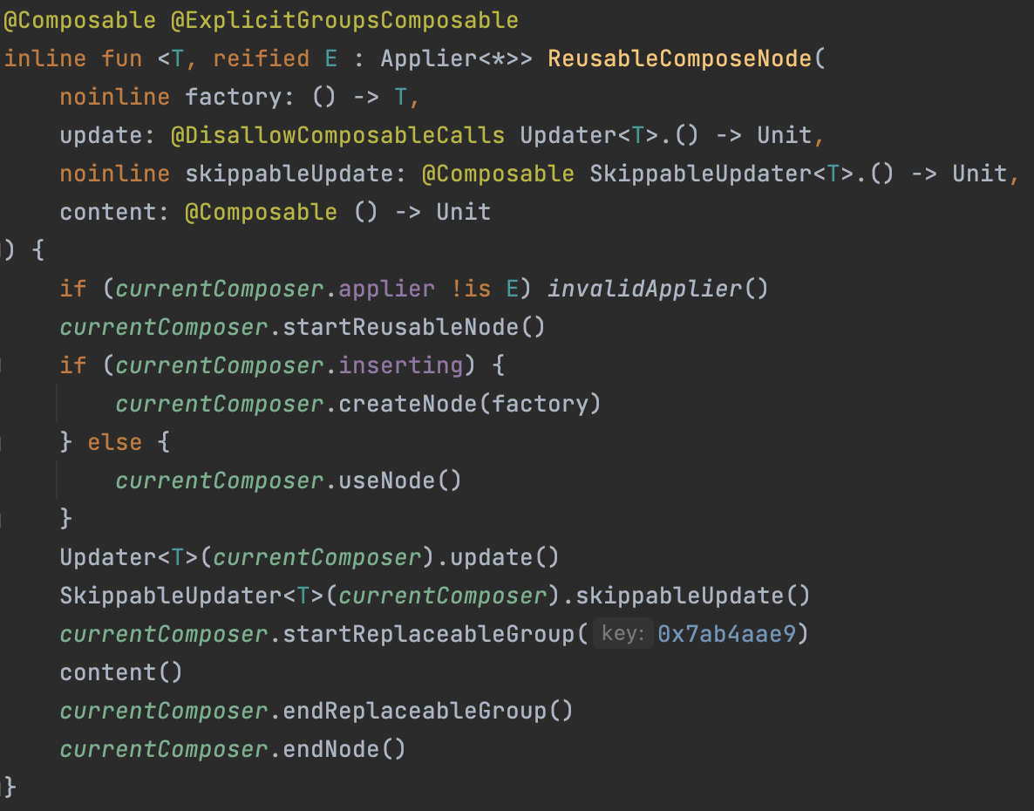
Код прямо в compose

Slide 21
Код прямо в compose

Slide 22

Код прямо в compose

Slide 23
Вопросы :)

Slide 24
План
Формат проведения
Что такое Jetpack Compose
Что такое я (мы тут)
Что может Jetpack Compose
Hello world на Jetpack Compose
Верстаем на Jetpack Compose
Как работает Compose
MVVM на Jetpack Compose

Slide 25


Куликов Никита
Head of Mobile in Flipper Devices
ex-Snapchat, ex-VK, ex-Yandex

Slide 26
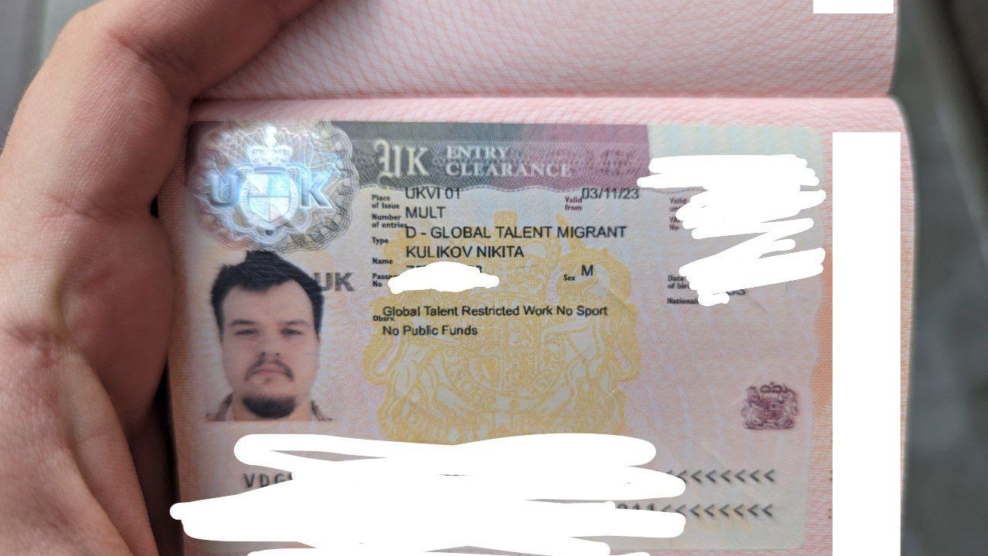
UK Global Talent Visa Holder

Slide 27
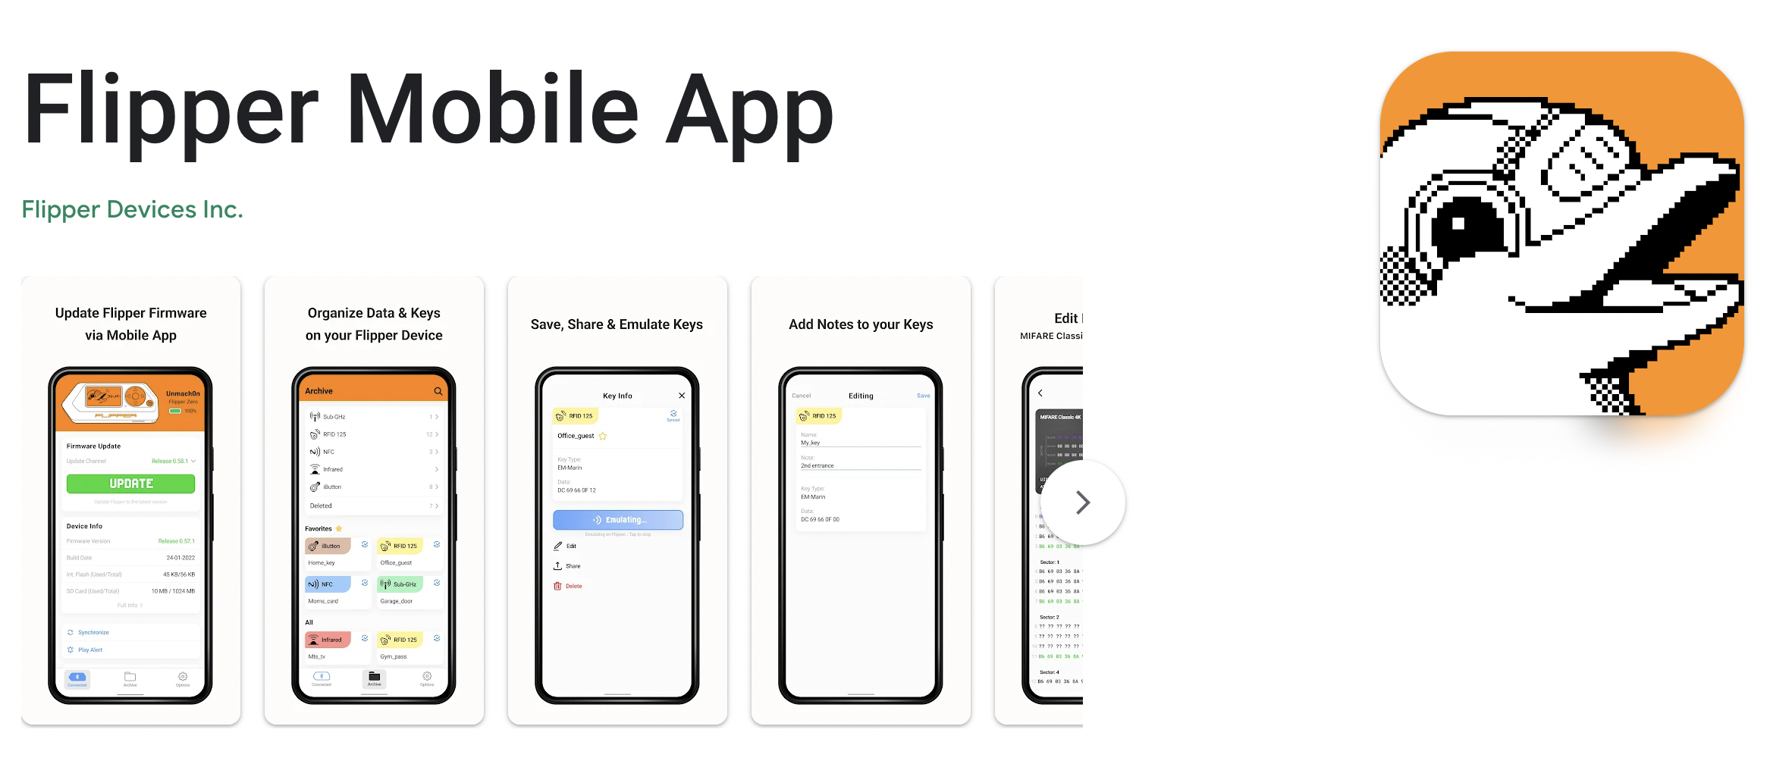
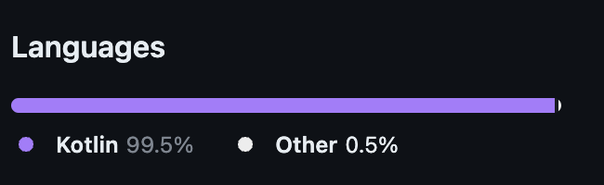
https://github.com/Flipper-Zero/Flipper-Android-App

Slide 28
Вопросы :)

Slide 29
План
Формат проведения
Что такое Jetpack Compose
Что такое я
Что может Jetpack Compose (мы тут)
Hello world на Jetpack Compose
Верстаем на Jetpack Compose
Как работает Compose
MVVM на Jetpack Compose

Slide 30
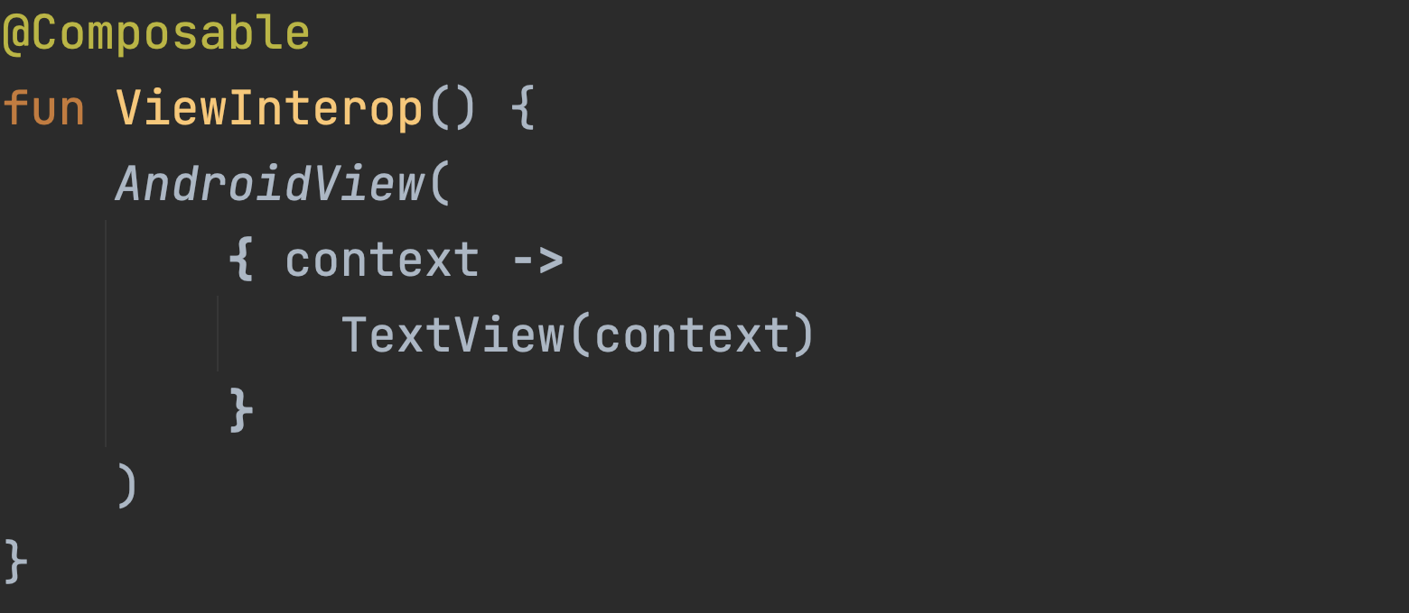
View Interop

Slide 31
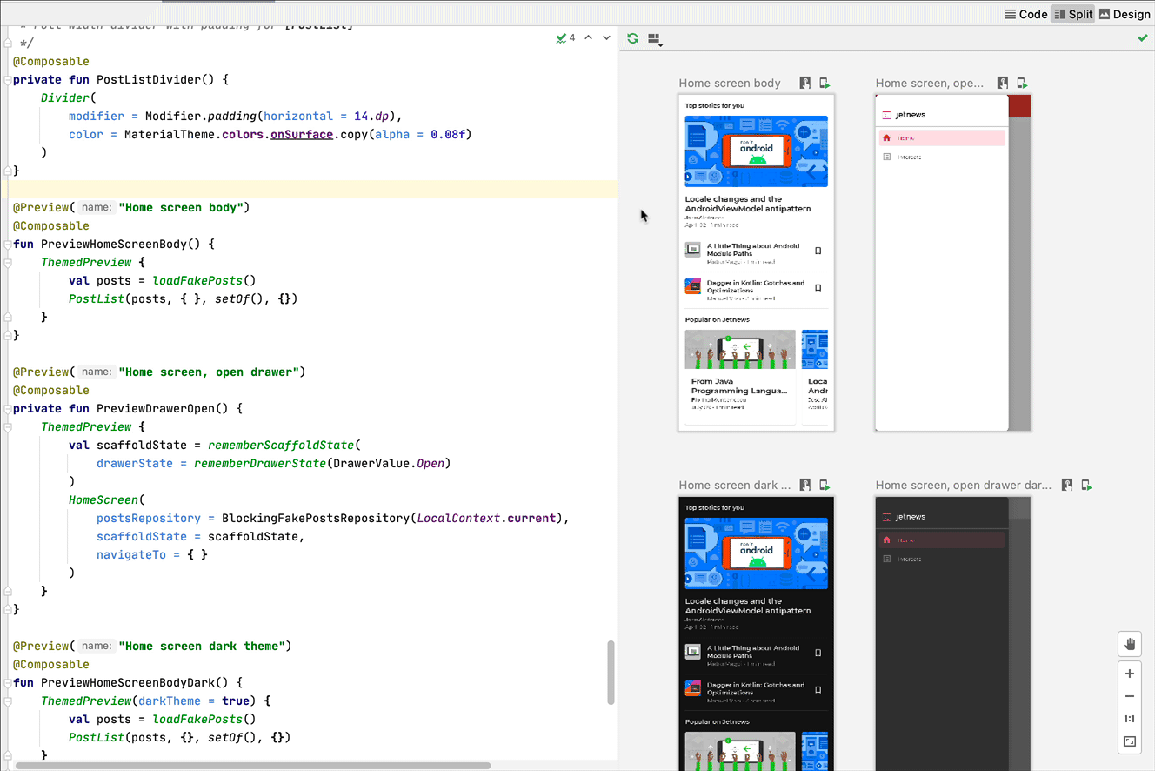

Slide 32
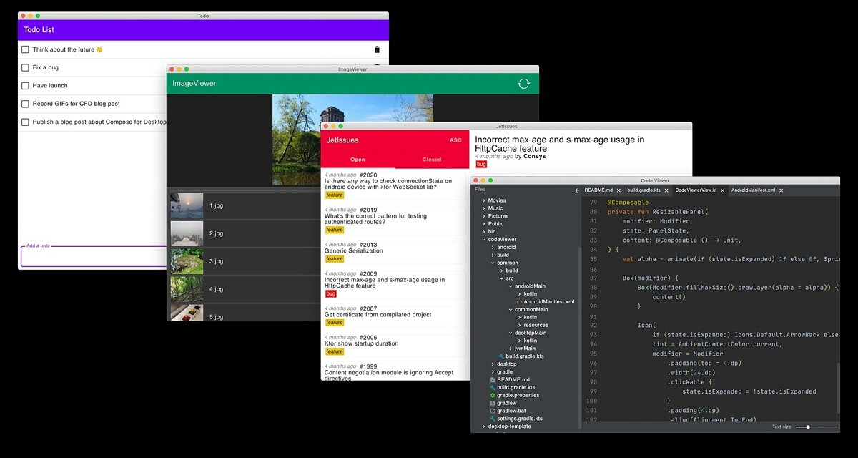

Slide 33
Код прямо в Compose

Slide 34
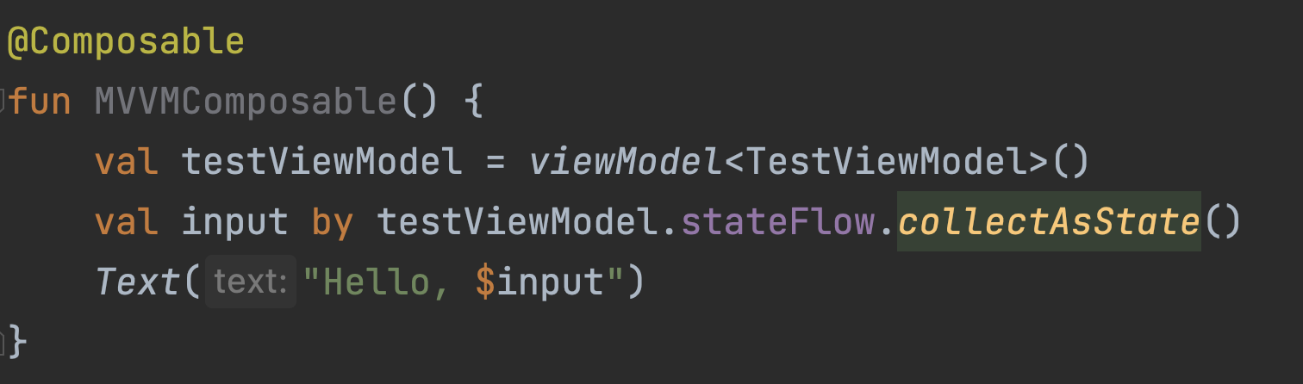
Compose MVVM

Slide 35
Вопросы :)

Slide 36
План
Формат проведения
Что такое Jetpack Compose
Что такое я
Что может Jetpack Compose
Hello world на Jetpack Compose (мы тут)
Верстаем на Jetpack Compose
Как работает Compose
MVVM на Jetpack Compose

Slide 37
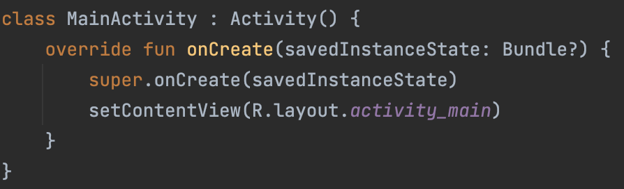
Activity

Slide 38
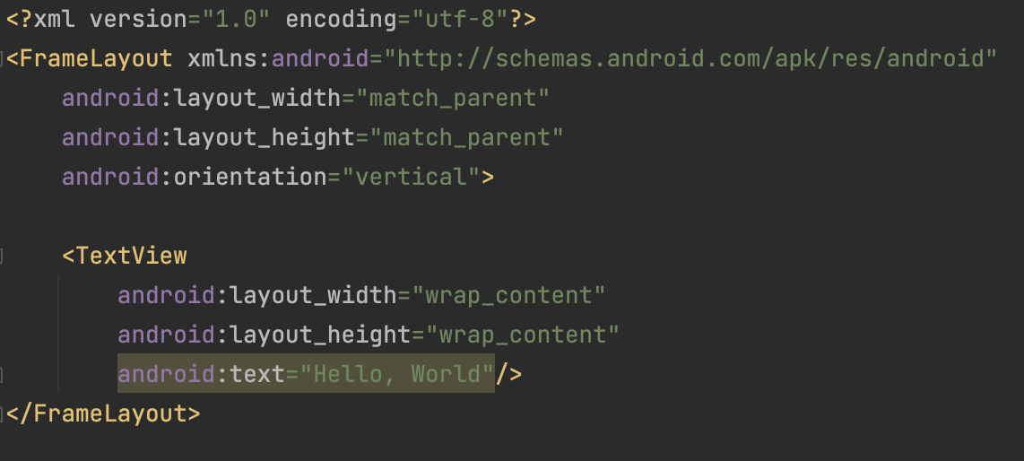
activity_main.xml

Slide 39
🚀Compose 🚀

Slide 40
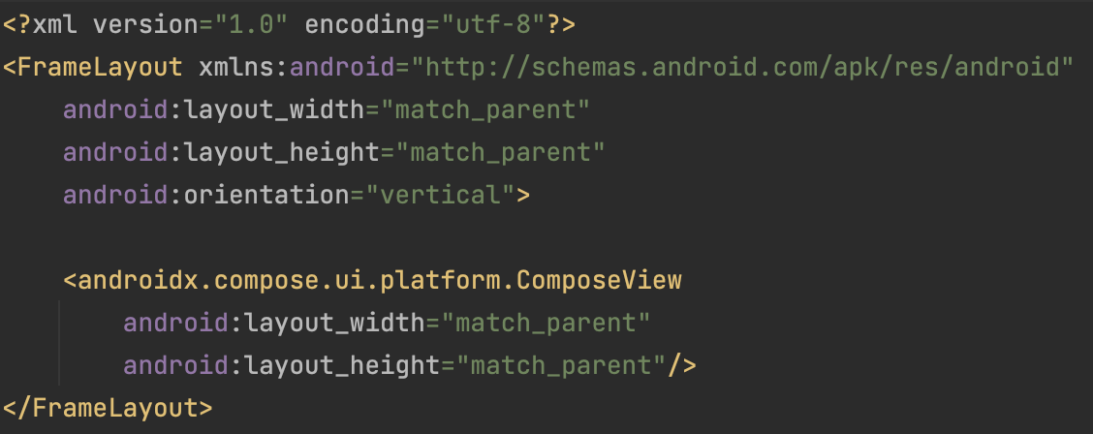
activity_main.xml

Slide 41
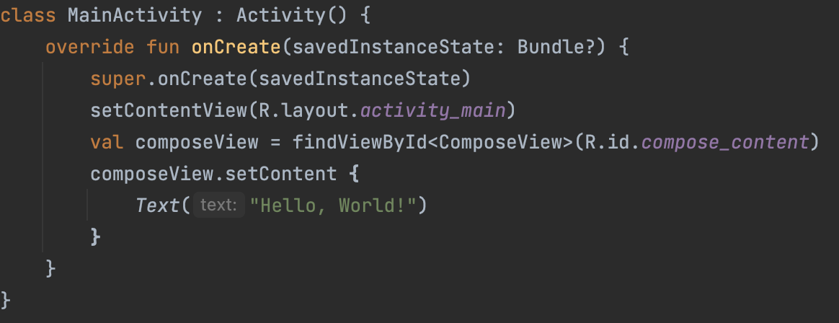
Activity

Slide 42
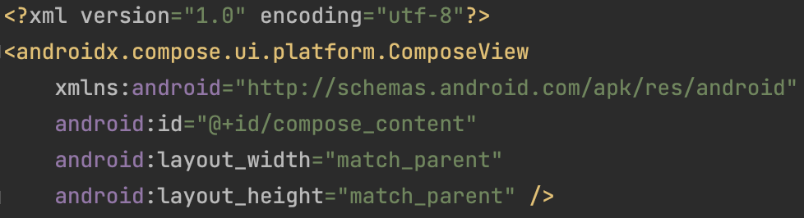
activity_main.xml

Slide 43
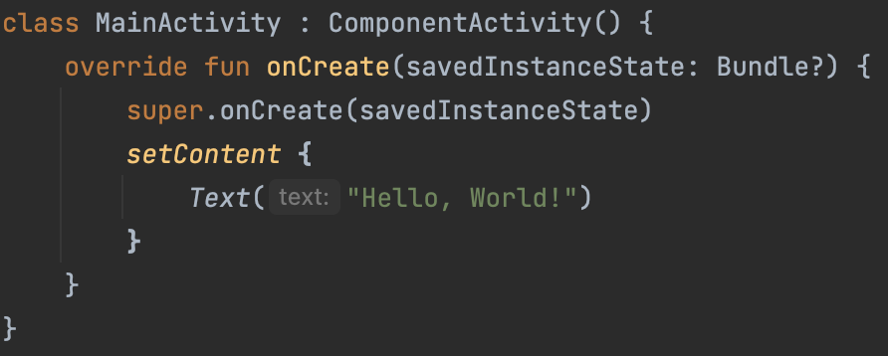
Activity

Slide 44
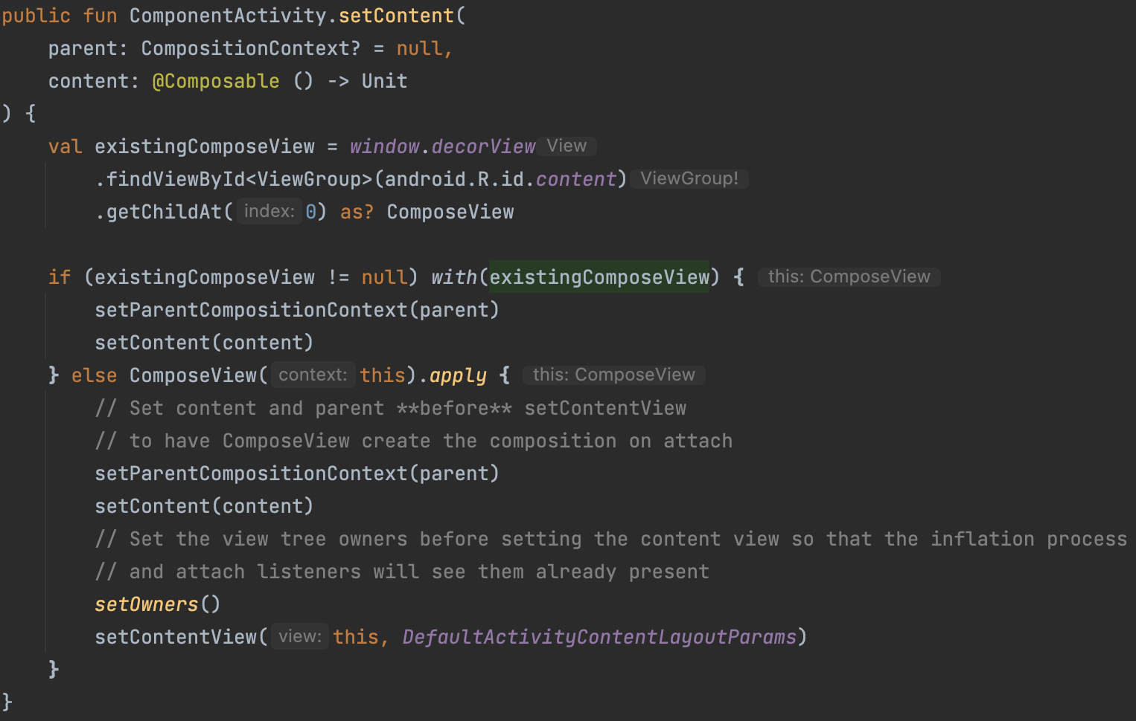

Slide 45
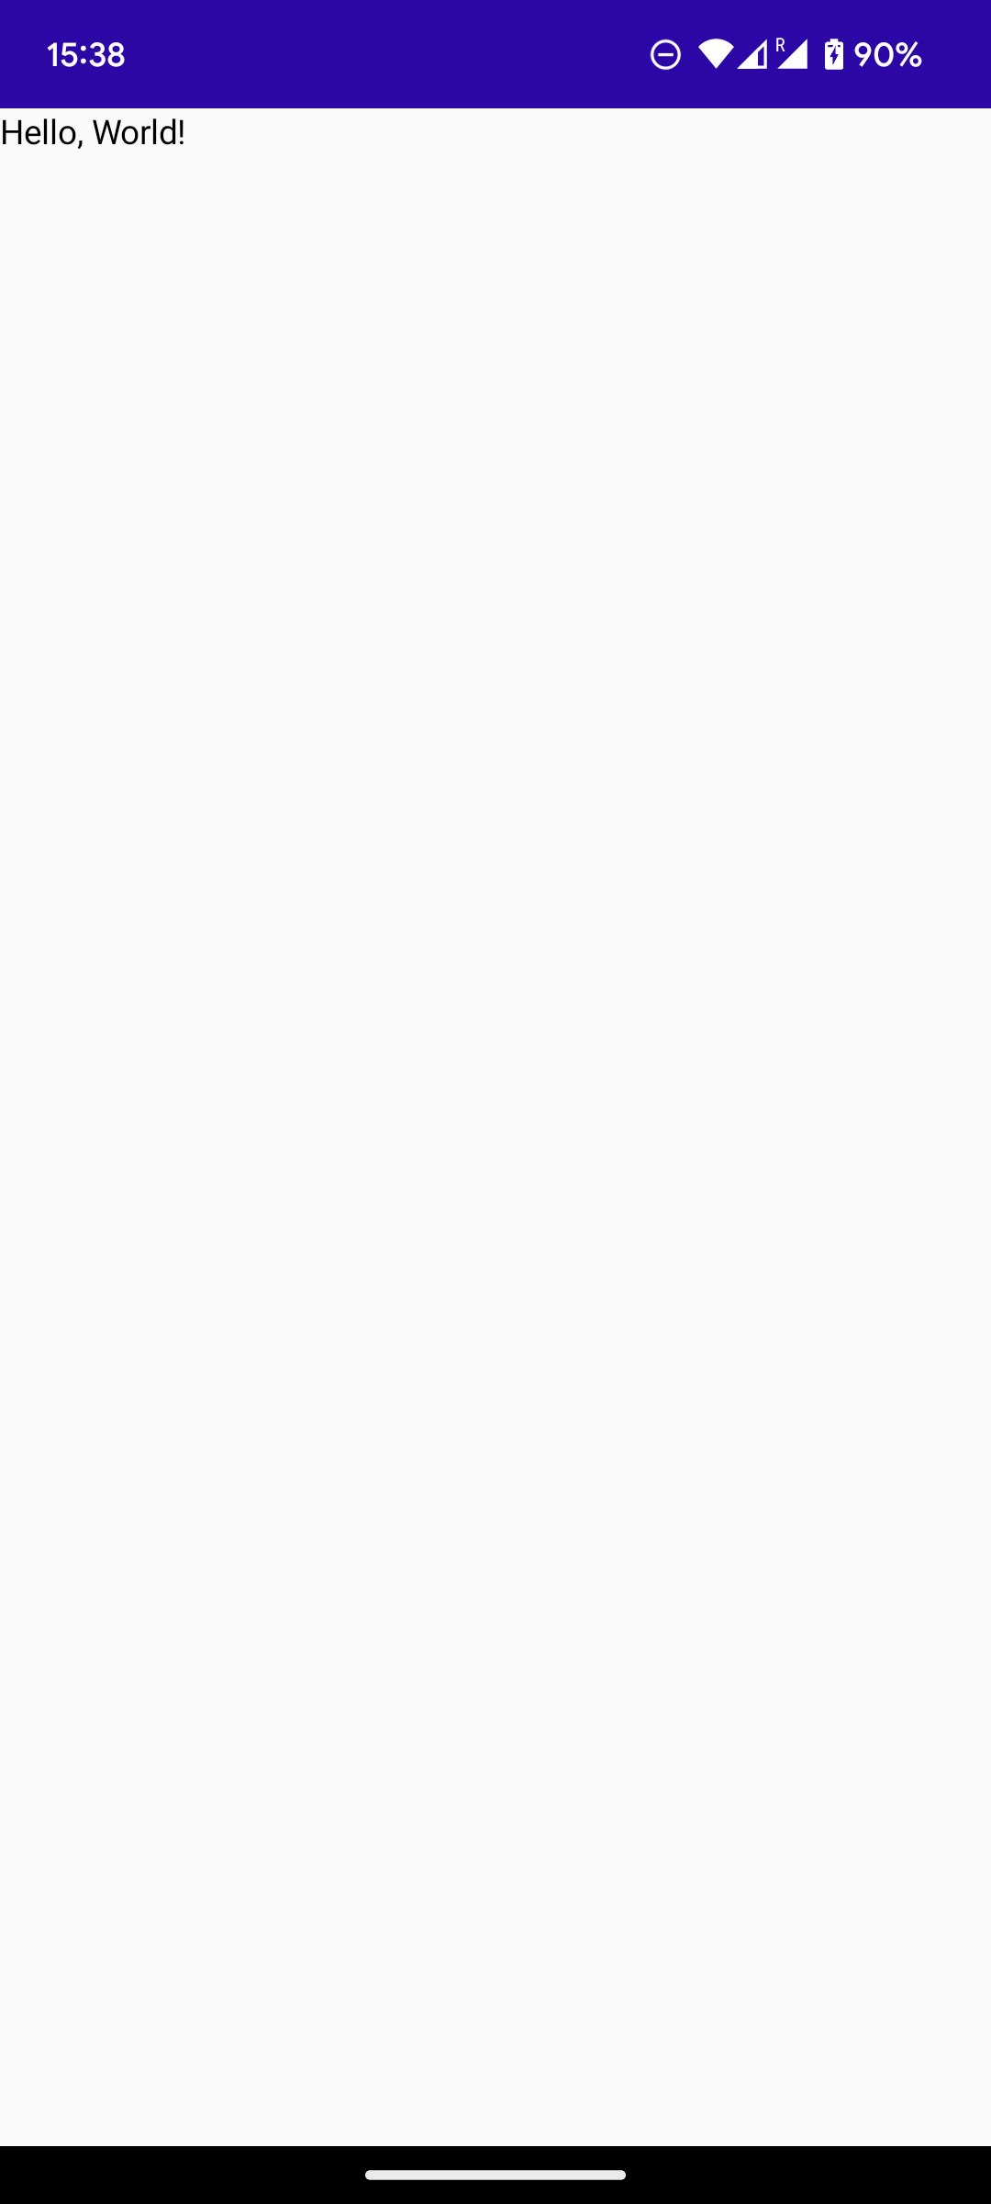
Hello World!

Slide 46
Вопросы :)

Slide 47
План
Формат проведения
Что такое Jetpack Compose
Что такое я
Что может Jetpack Compose
Hello world на Jetpack Compose
Верстаем на Jetpack Compose (мы тут)
Как работает Compose
MVVM на Jetpack Compose

Slide 48
Практика: tooling

Slide 49
Практика: containers

Slide 50
Modifier
Modifiers allow you to decorate or augment a composable. Modifiers let you do these sorts of things:
Change the composable's size, layout, behavior, and appearance
Add information, like accessibility labels
Process user input
Add high-level interactions, like making an element clickable, scrollable, draggable, or zoomable

Slide 51
Вопросы :)

Slide 52
План
Формат проведения
Что такое Jetpack Compose
Что такое я
Что может Jetpack Compose
Hello world на Jetpack Compose
Верстаем на Jetpack Compose
Как работает Compose (мы тут)
MVVM на Jetpack Compose

Slide 53
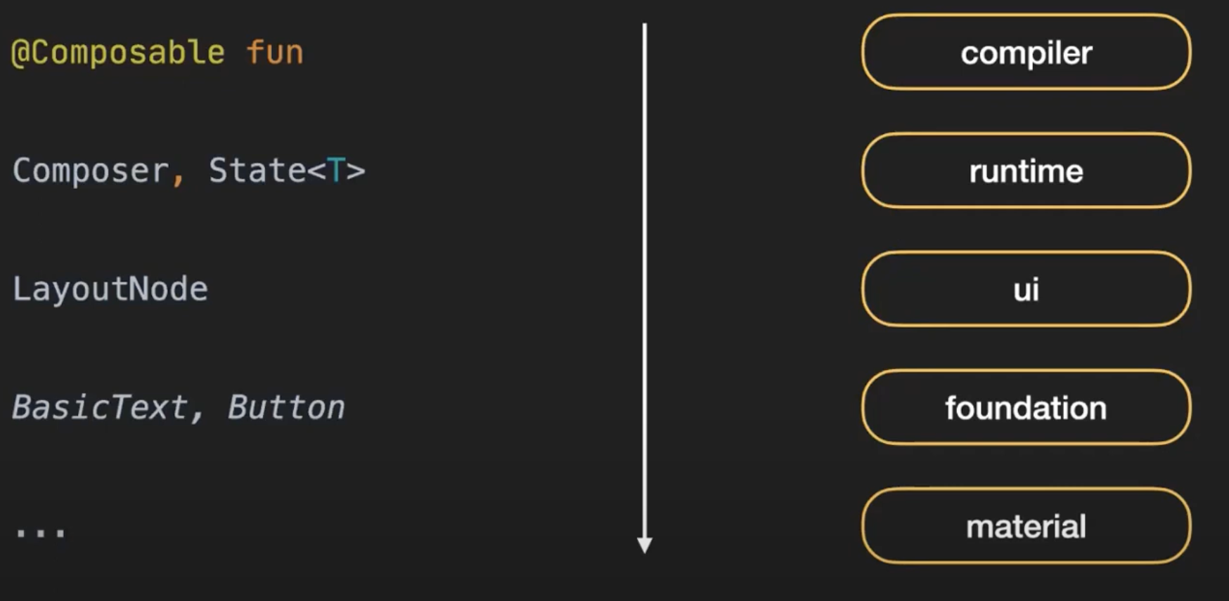

Slide 54
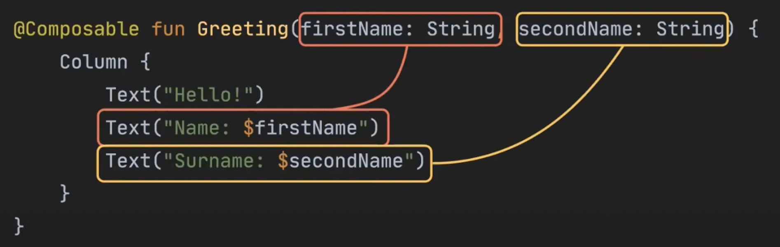

Slide 55
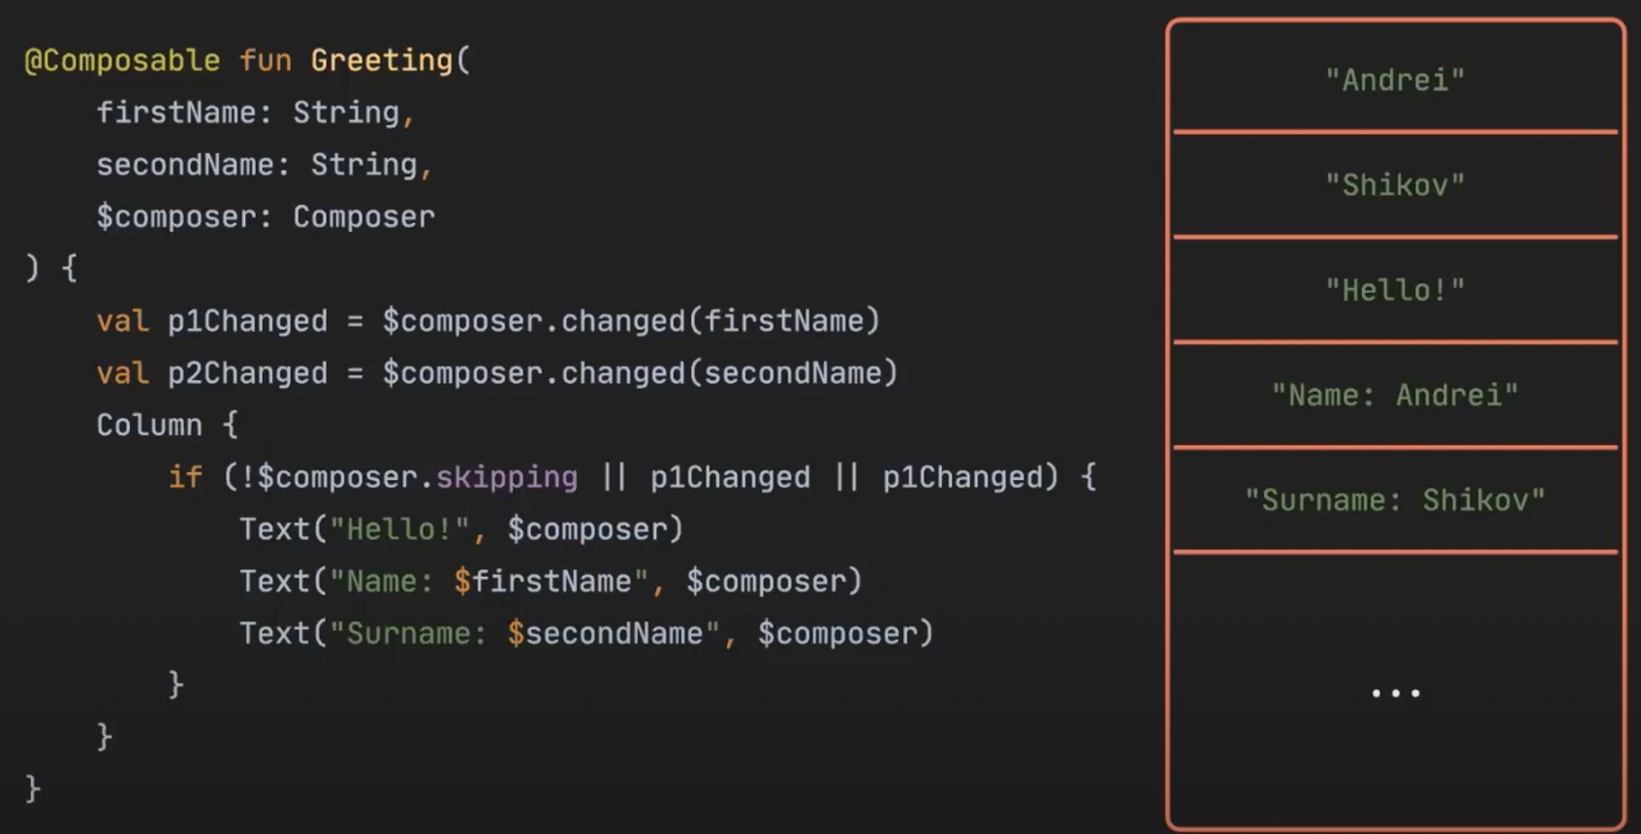

Slide 56
Вопросы :)

Slide 57
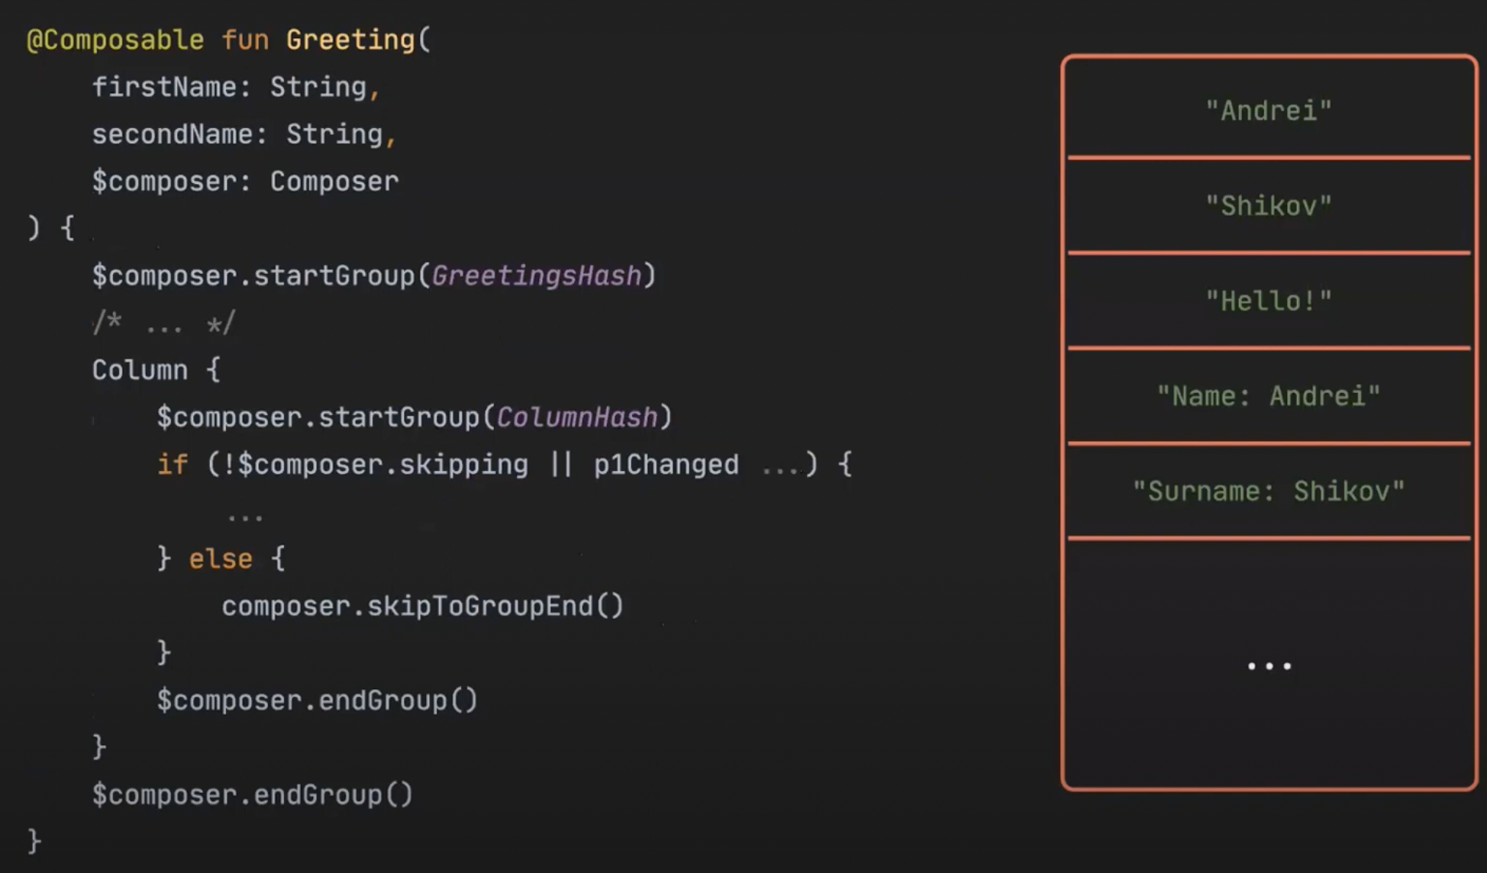

Slide 58
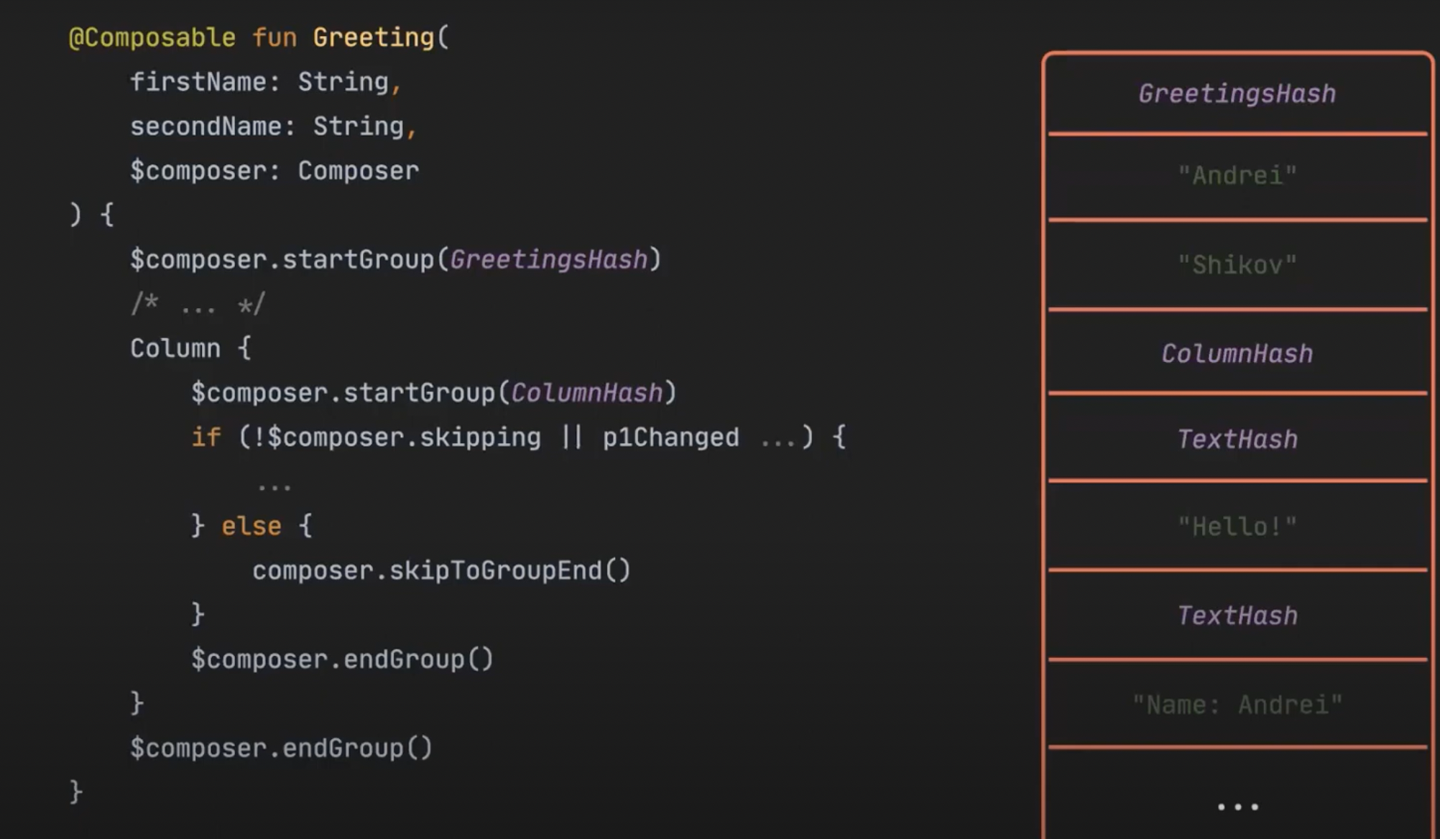

Slide 59
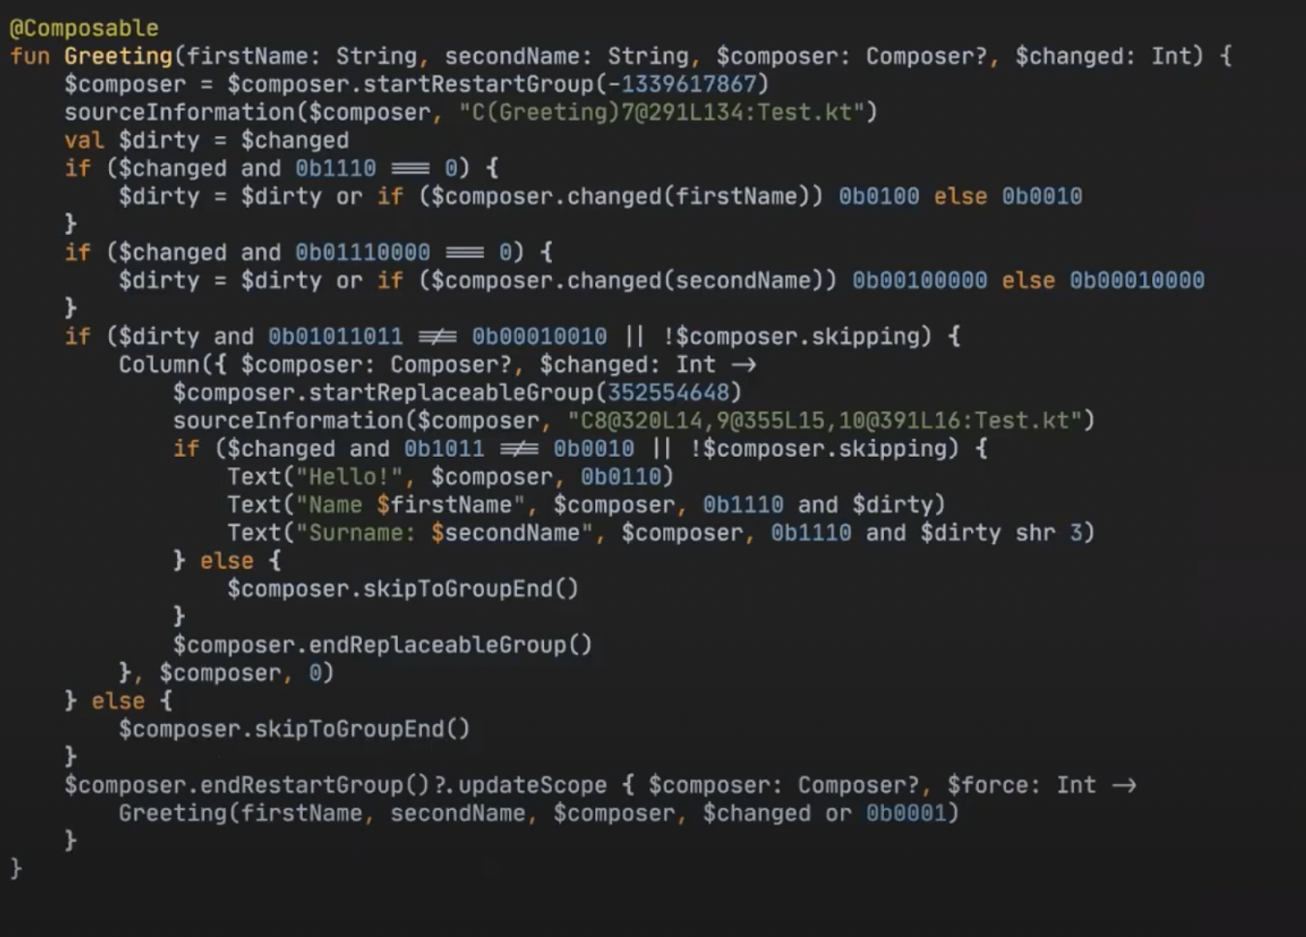

Slide 60
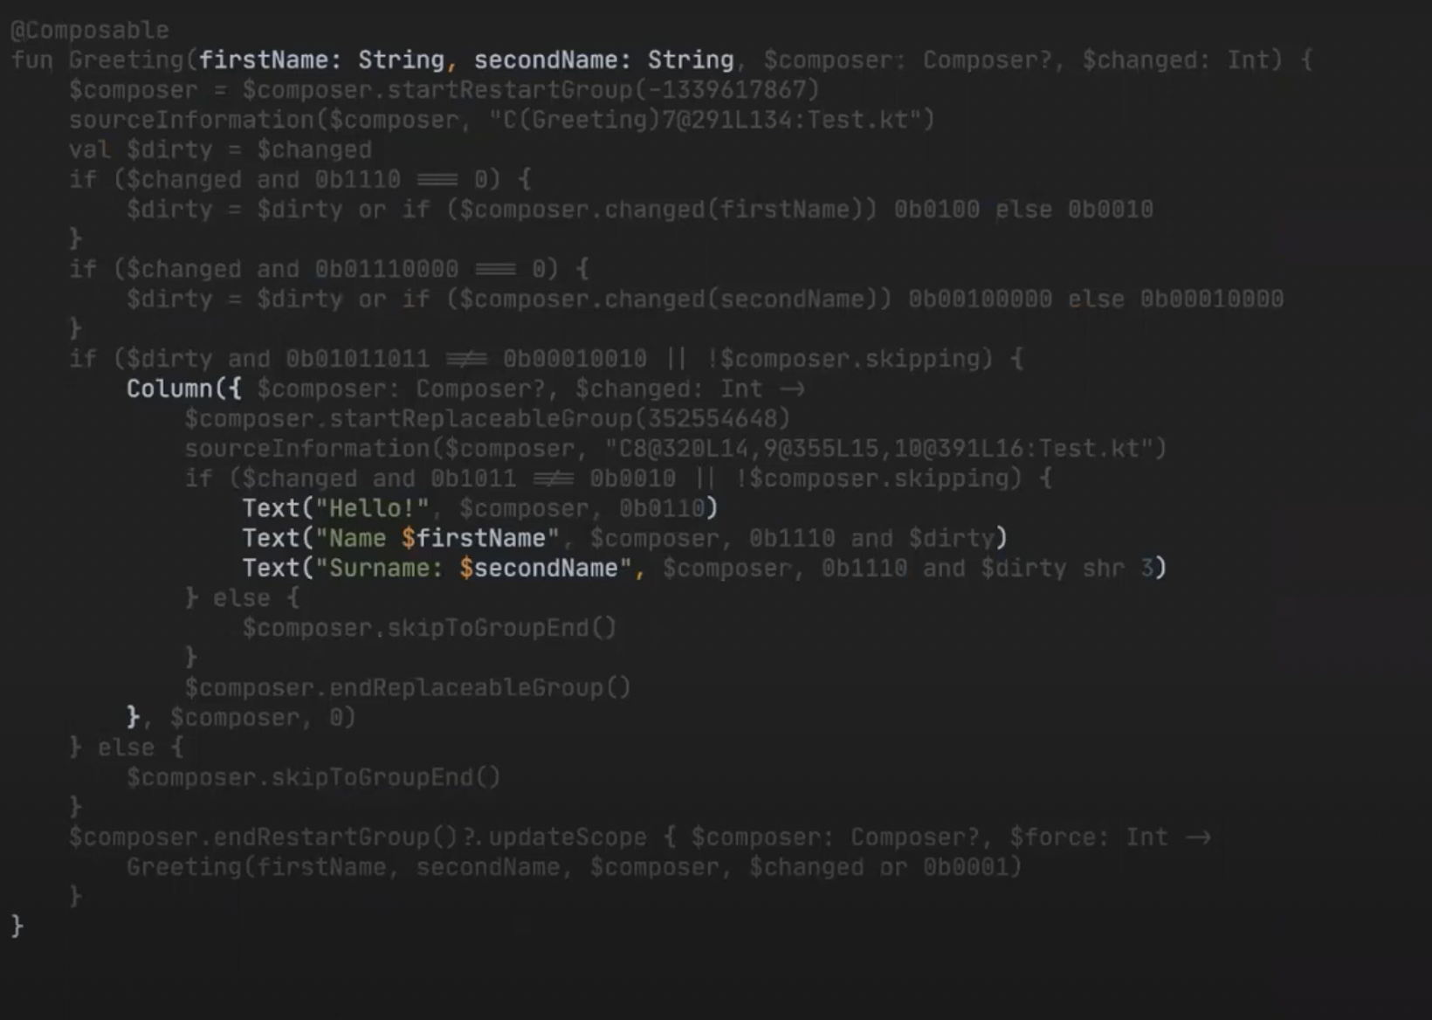

Slide 61
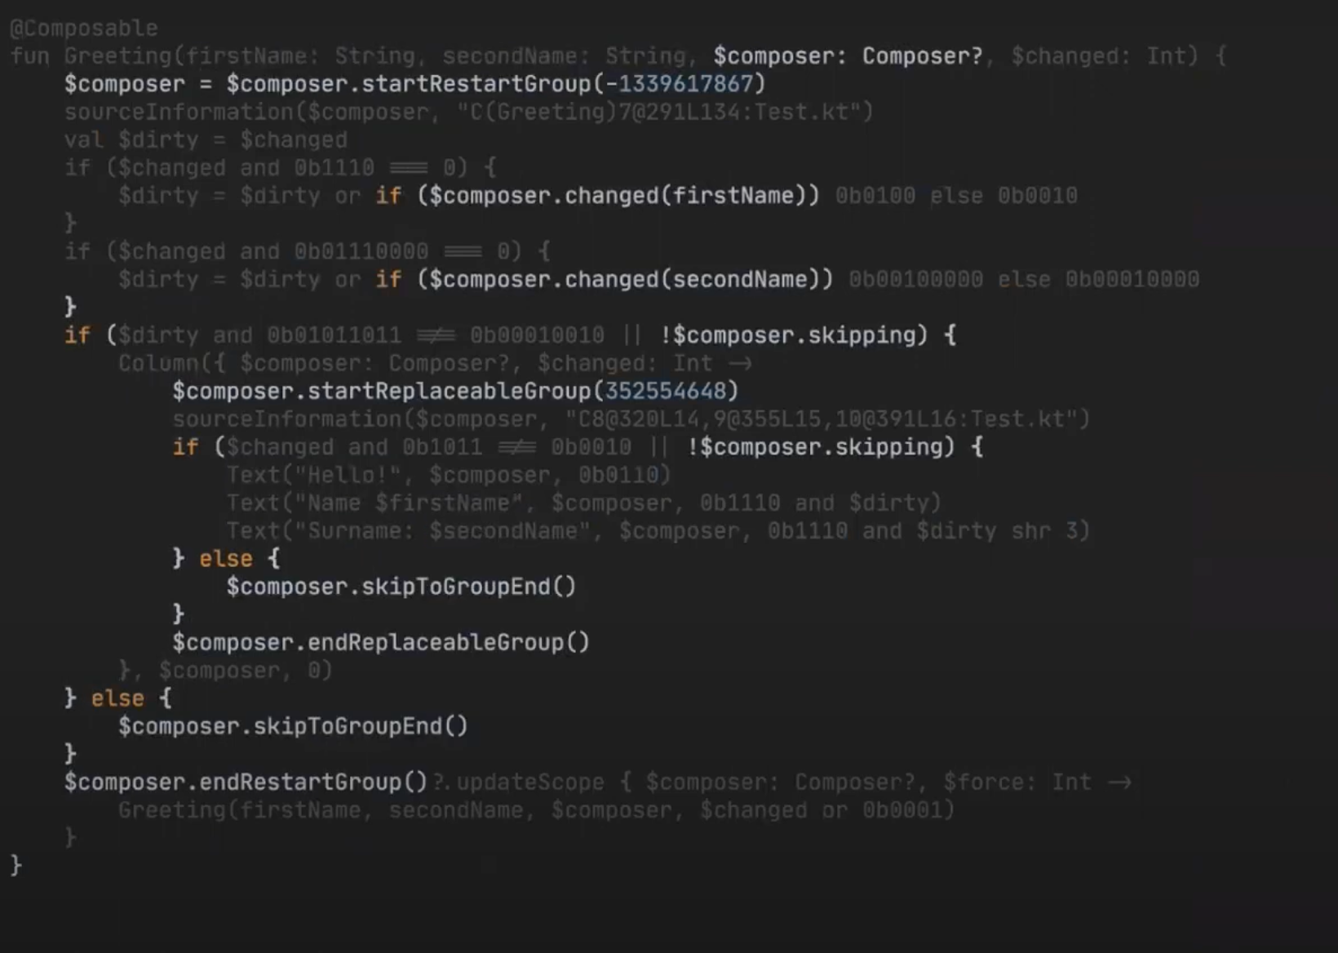

Slide 62
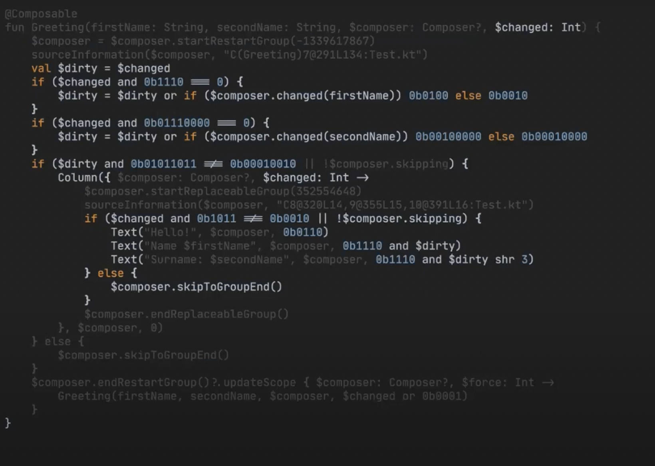

Slide 63
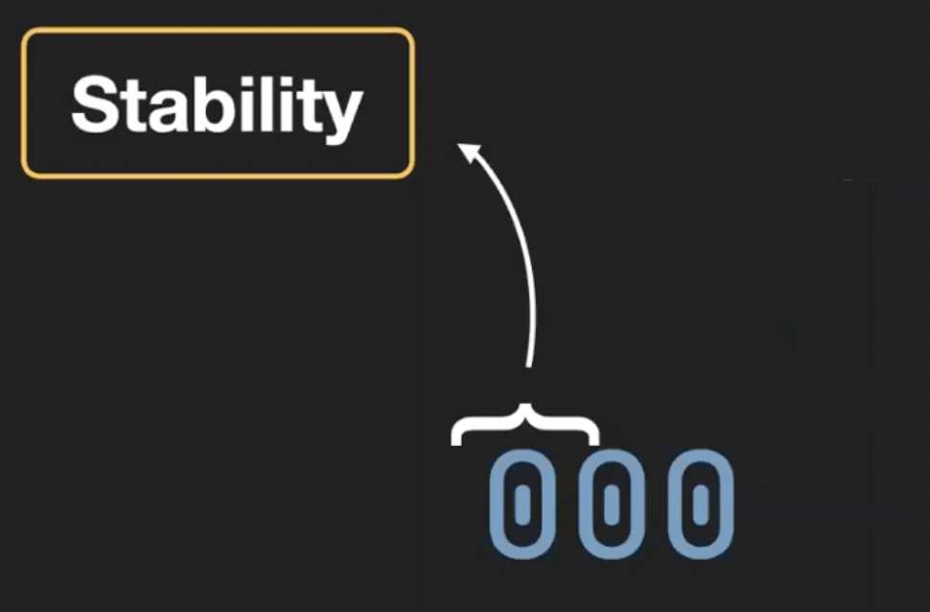
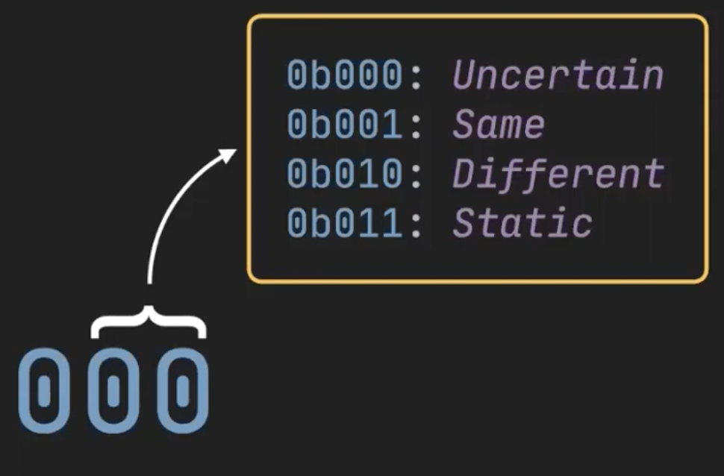
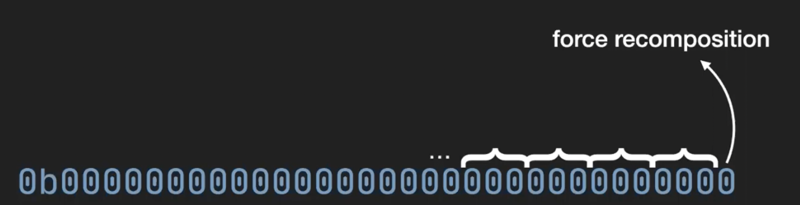

Slide 64
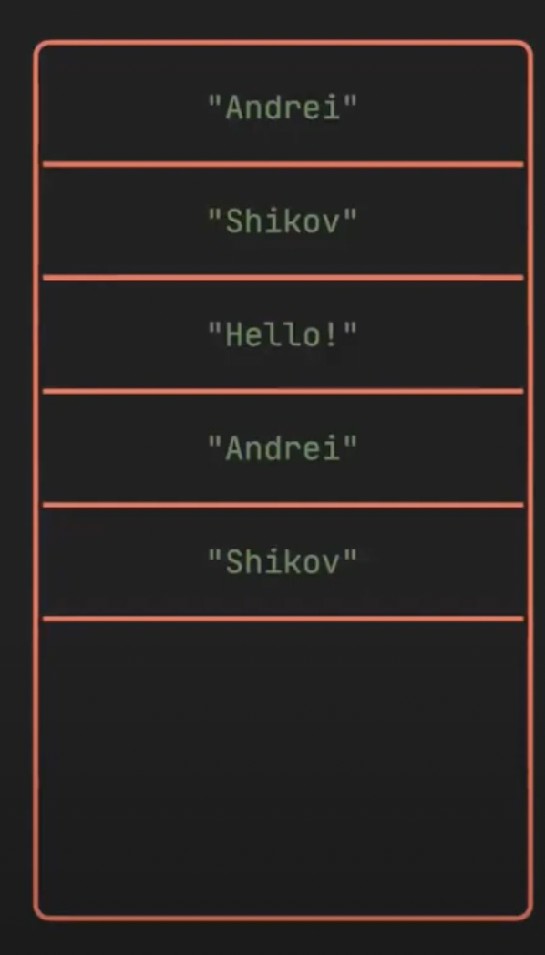
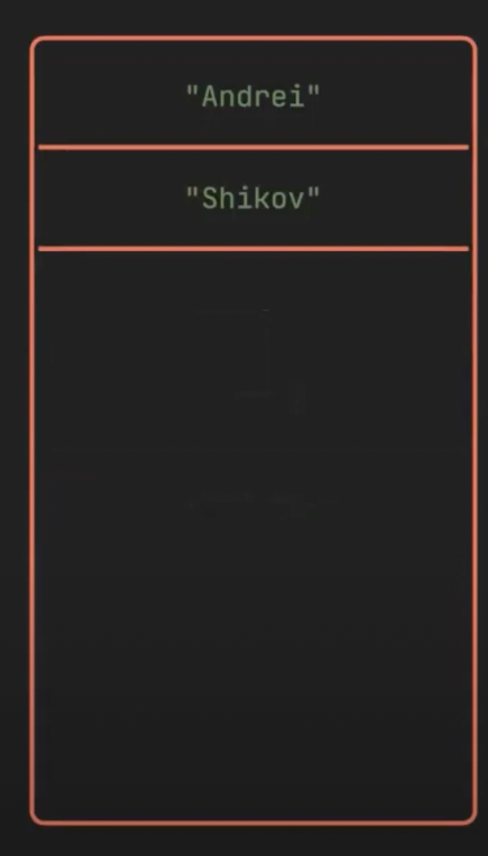

Slide 65
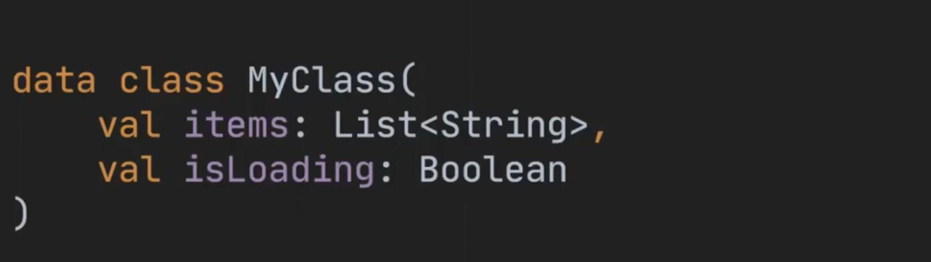
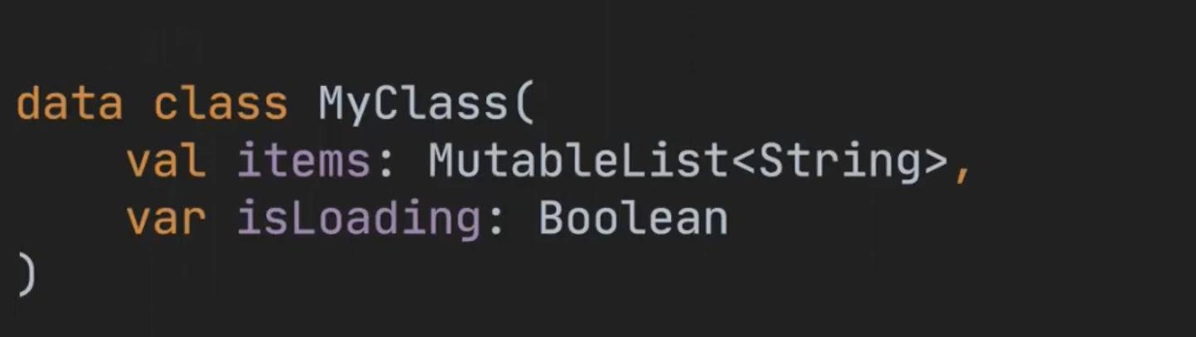

Slide 66
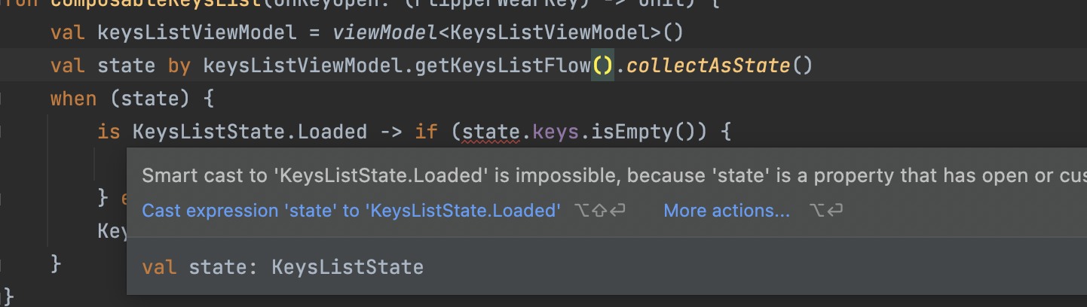

Slide 67
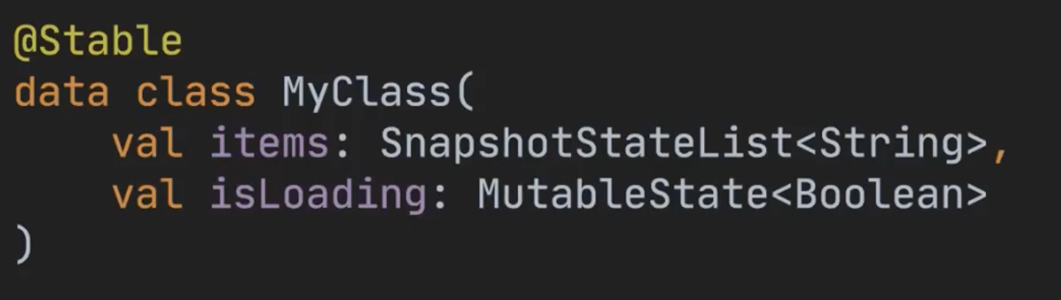

Slide 68
Вопросы :)

Slide 69
План
Формат проведения
Что такое Jetpack Compose
Что такое я
Что может Jetpack Compose
Hello world на Jetpack Compose
Верстаем на Jetpack Compose
Как работает Compose
MVVM на Jetpack Compose (мы тут)

Slide 70
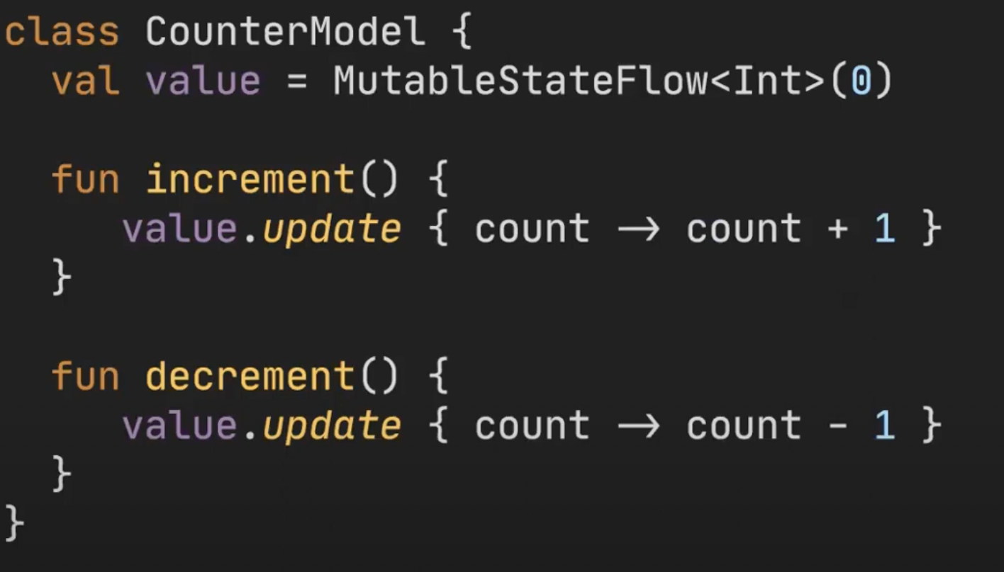

Slide 71
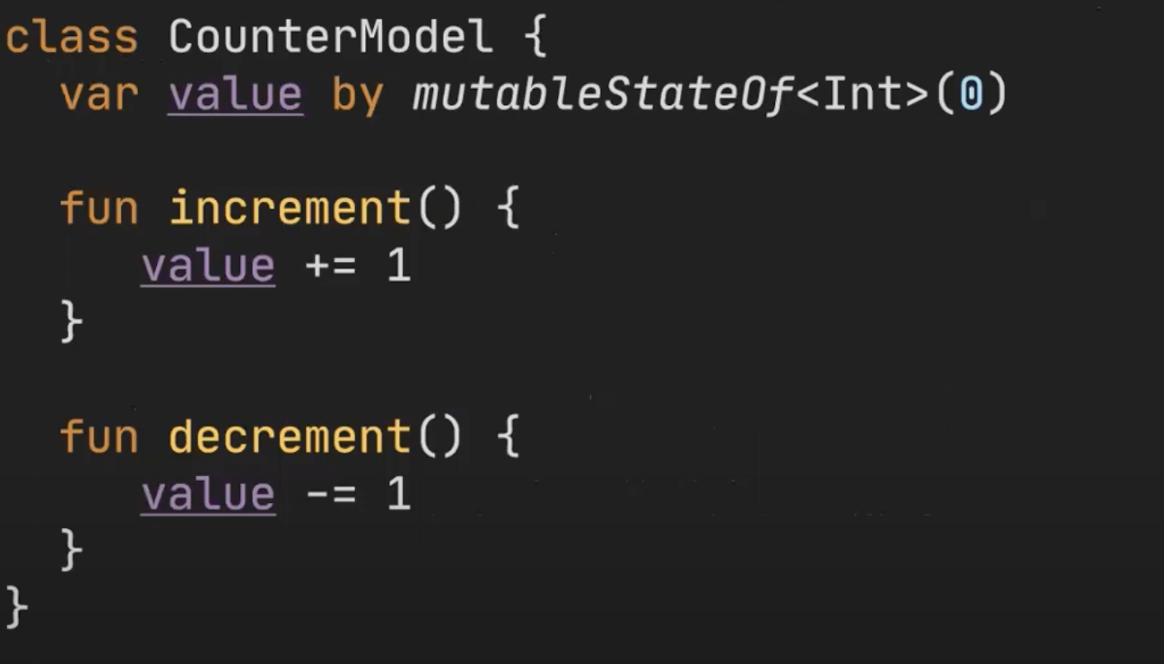

Slide 72
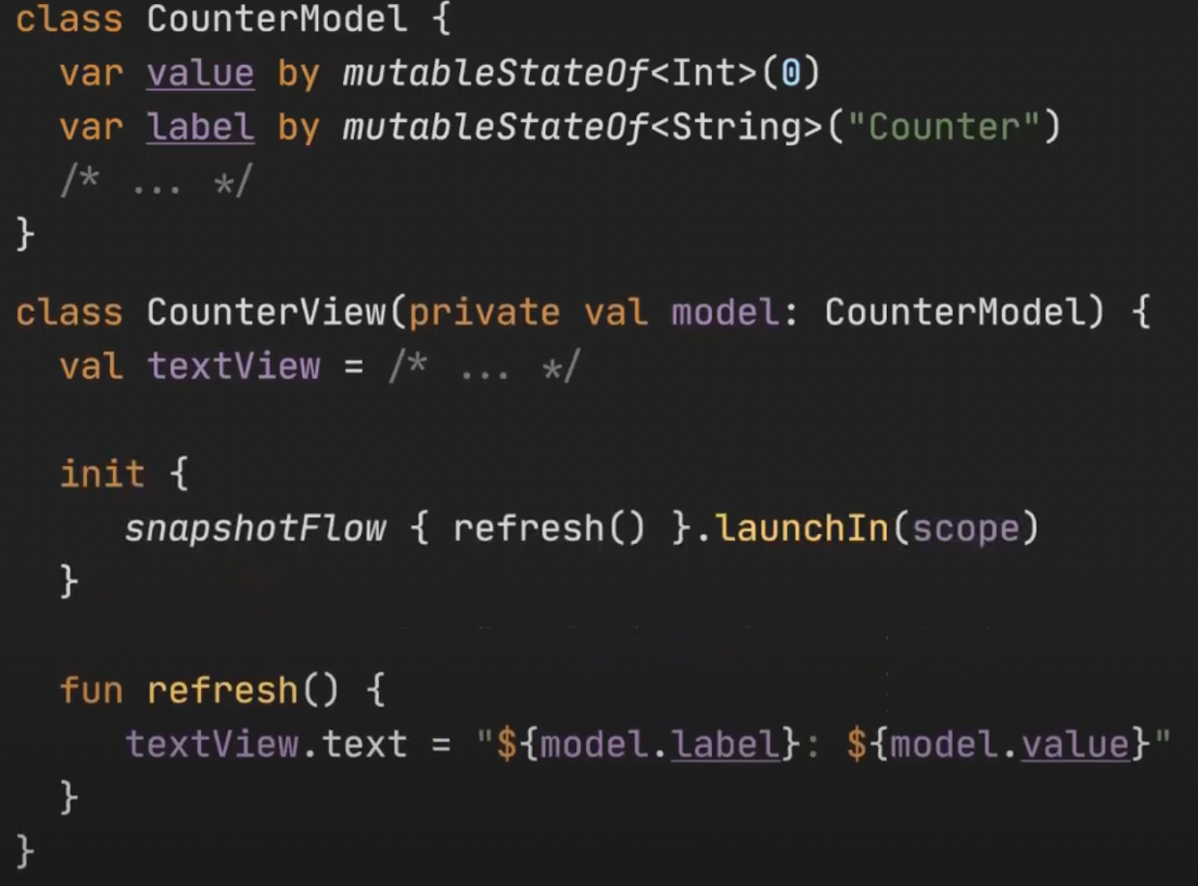

Slide 73
Практика: remember+state

Slide 74
Вопросы :)

Slide 75
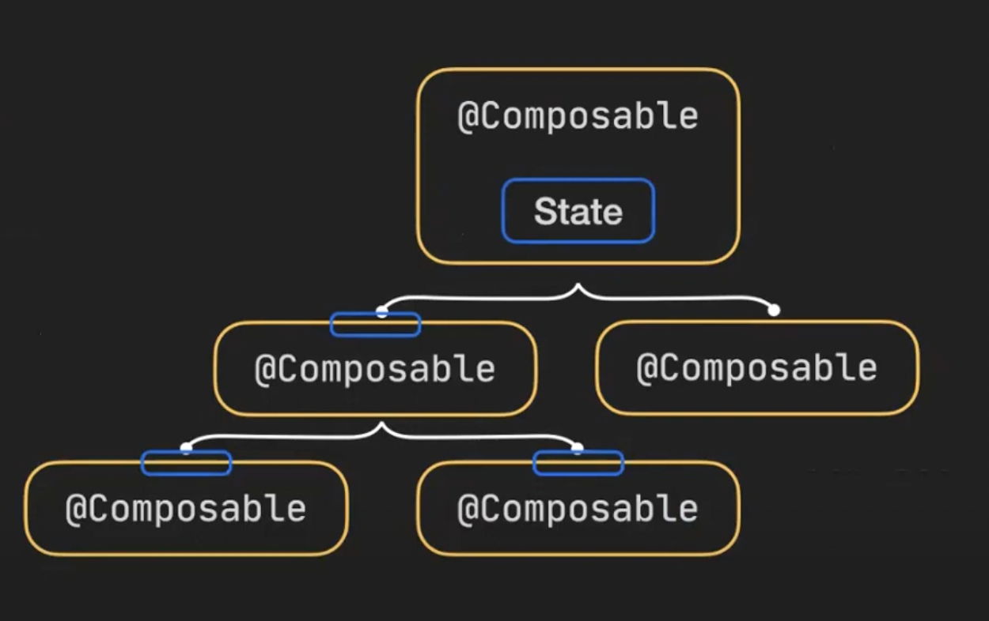

Slide 76
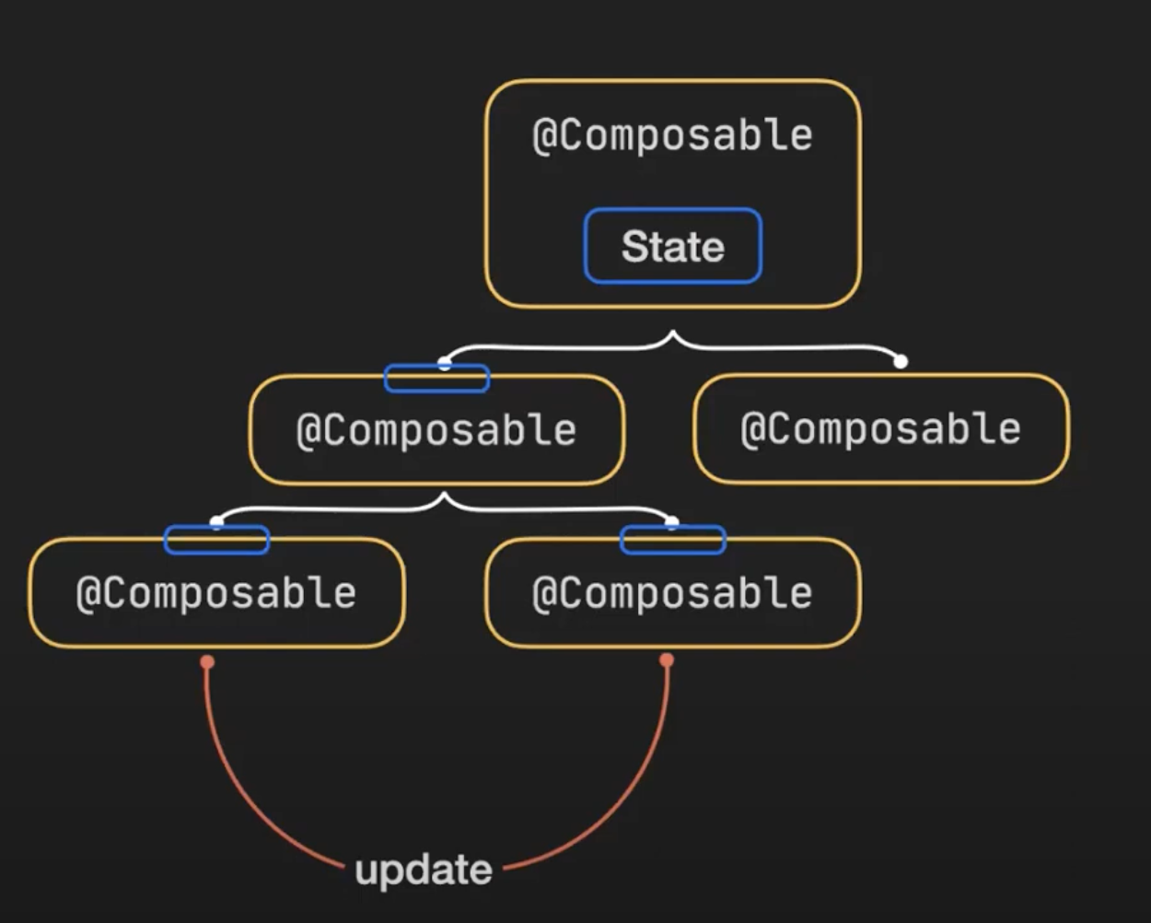

Slide 77
Вопросы :)

Slide 78
Практика+

Slide 79
